Slide 1
OZDOBA BOŻONARODZENIOWA W KLASACH I-III

Slide 2
Agata Langowska klasa 1

Slide 3
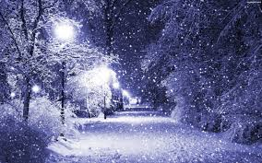
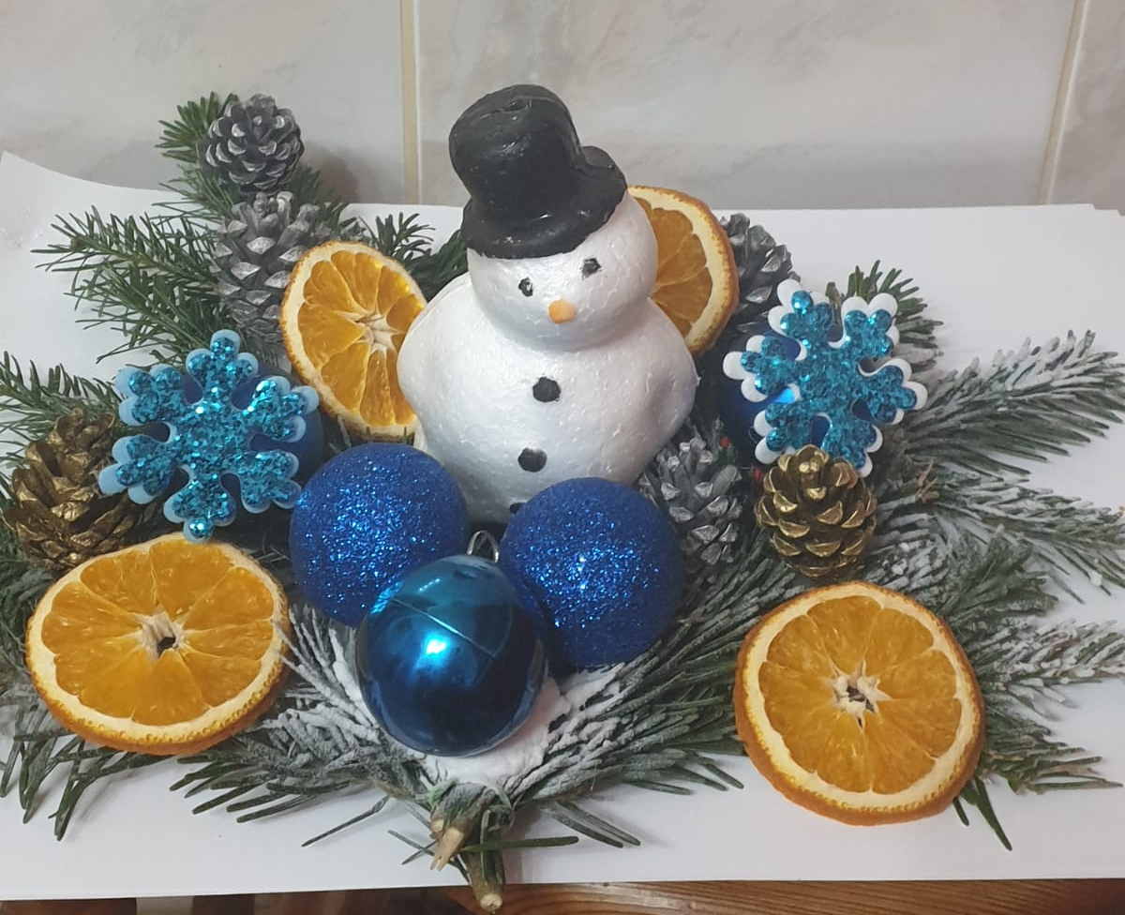
Michał Richert klasa 1

Slide 4
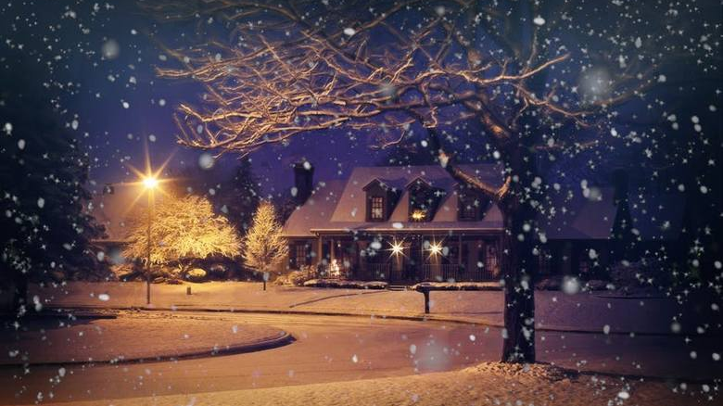
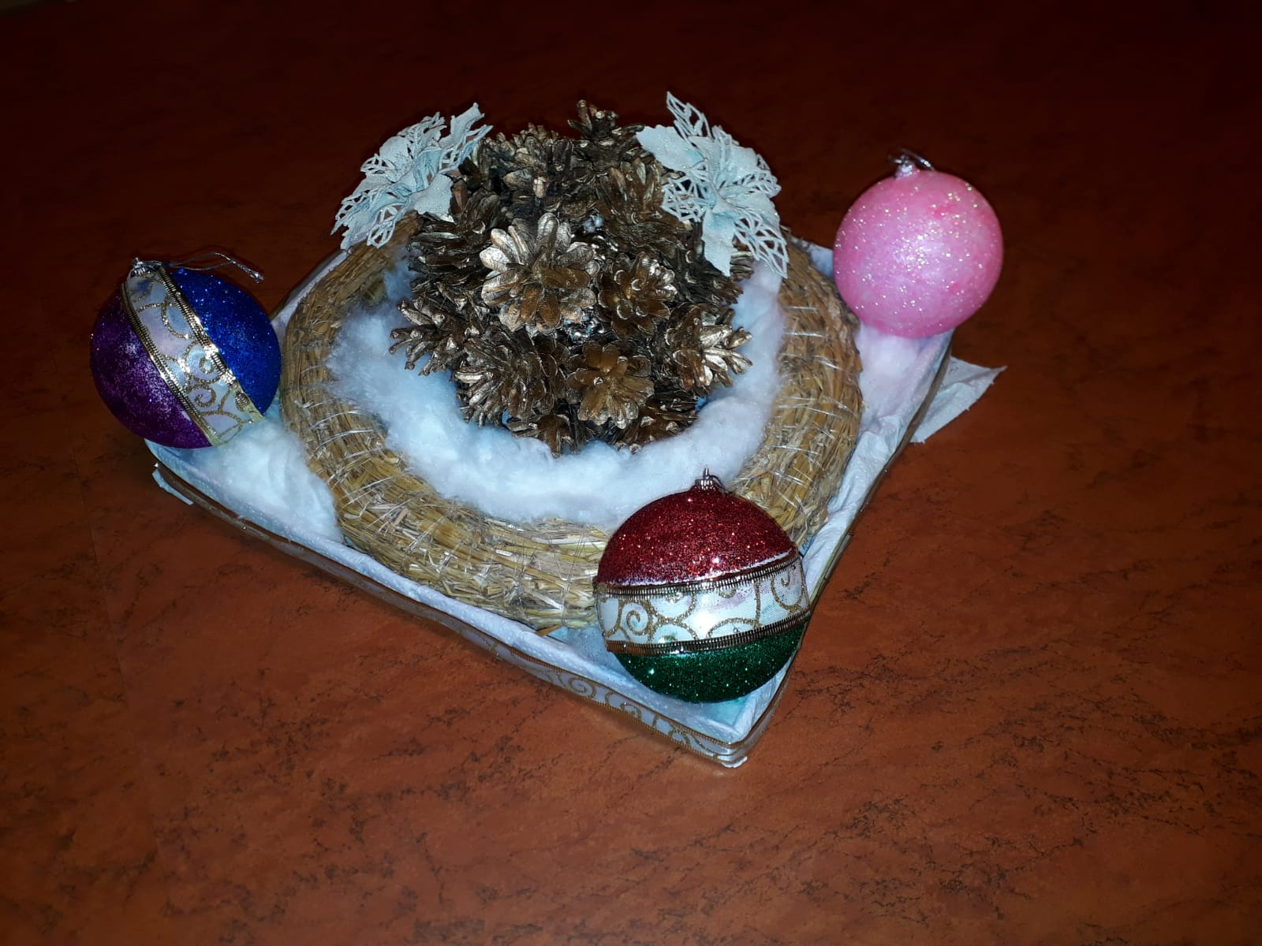
Szymon Kobus klasa 1

Slide 5
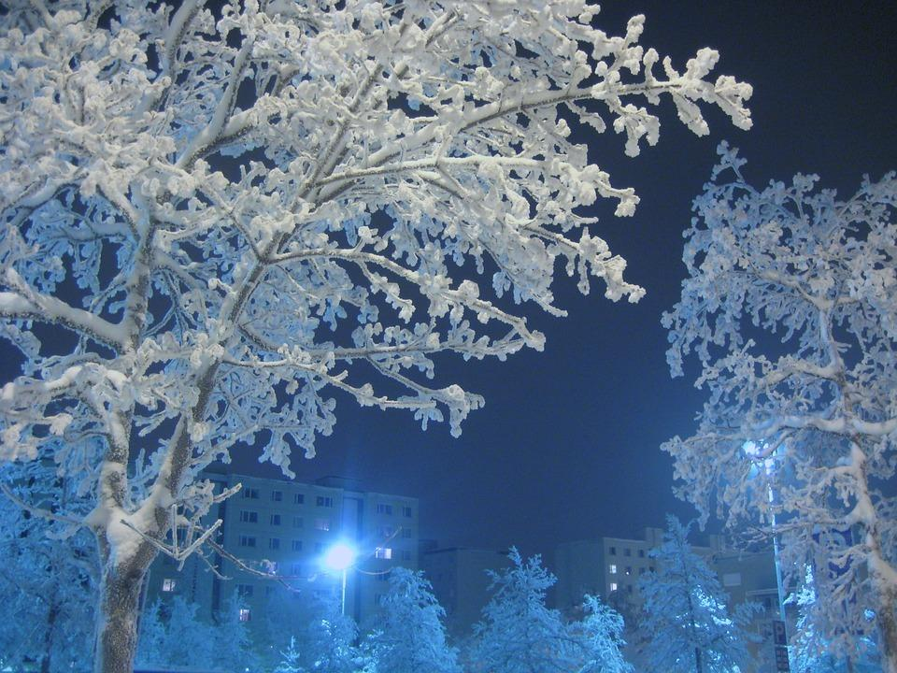
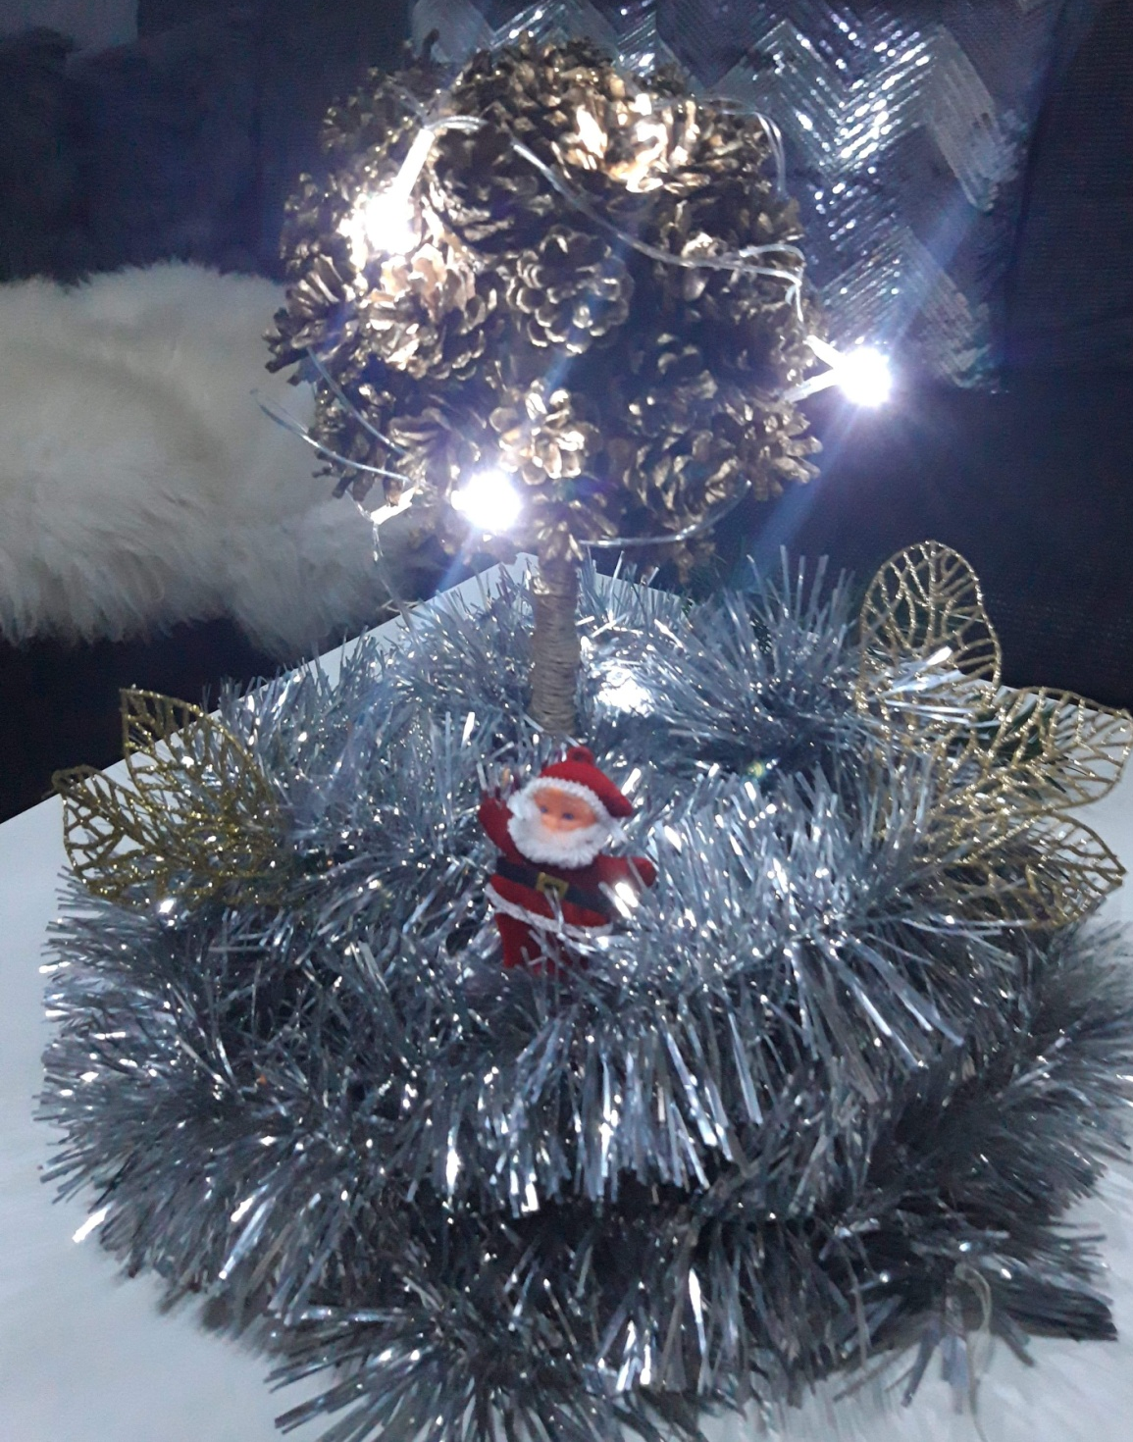
Oliwia Gałkowska klasa 1

Slide 6
Magdalena Grzonka klasa 1

Slide 7
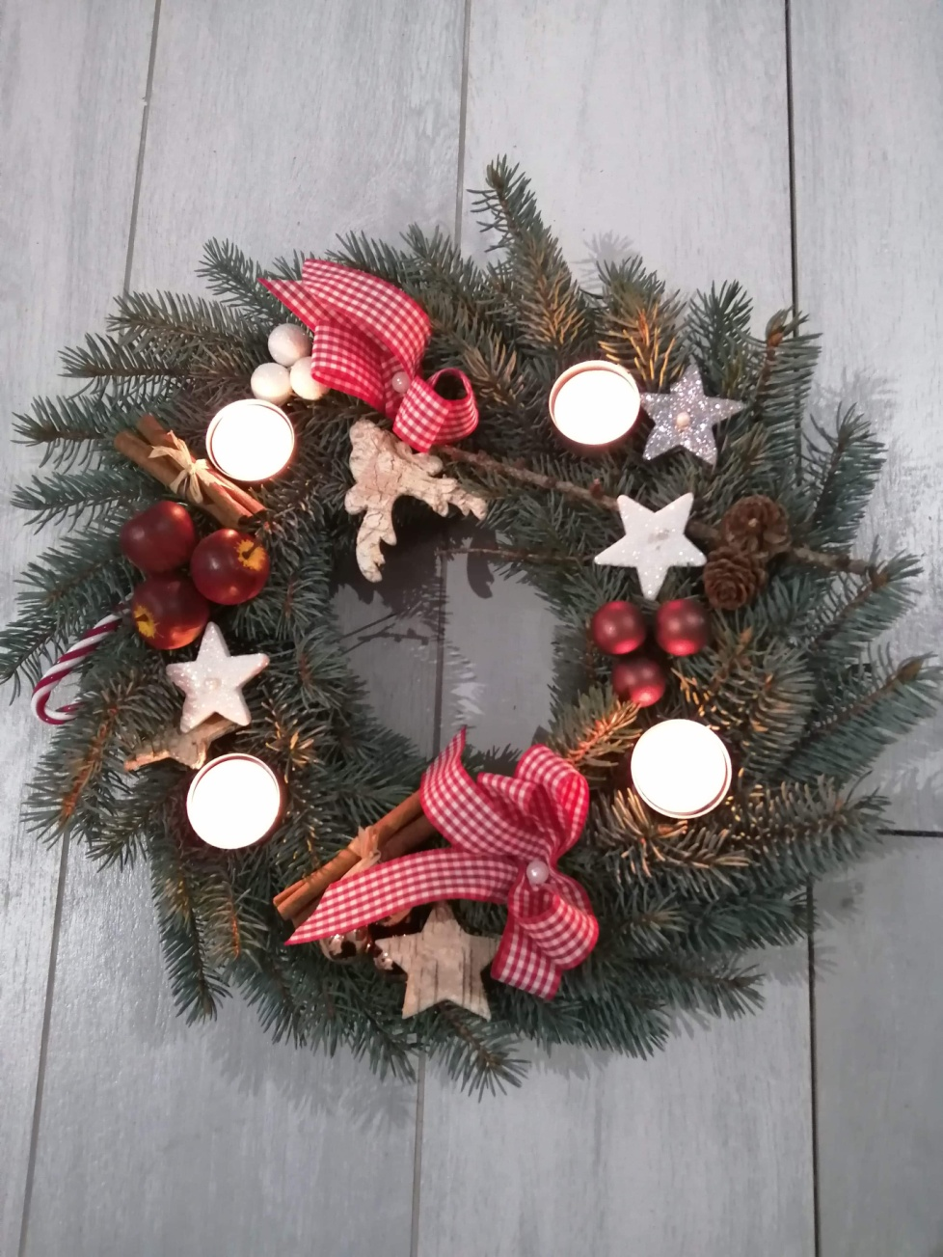
Wiktor Błędzki klasa 1

Slide 8
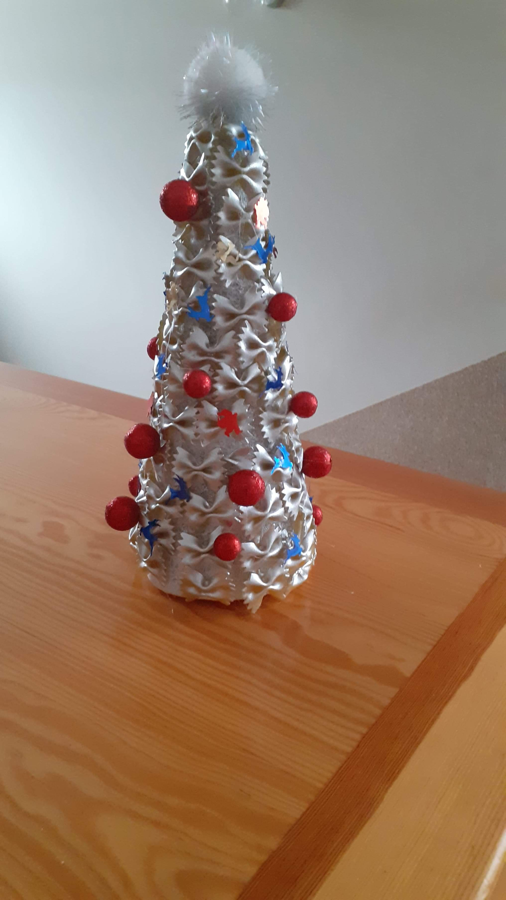
Dominika Lanzer klasa 2

Slide 9
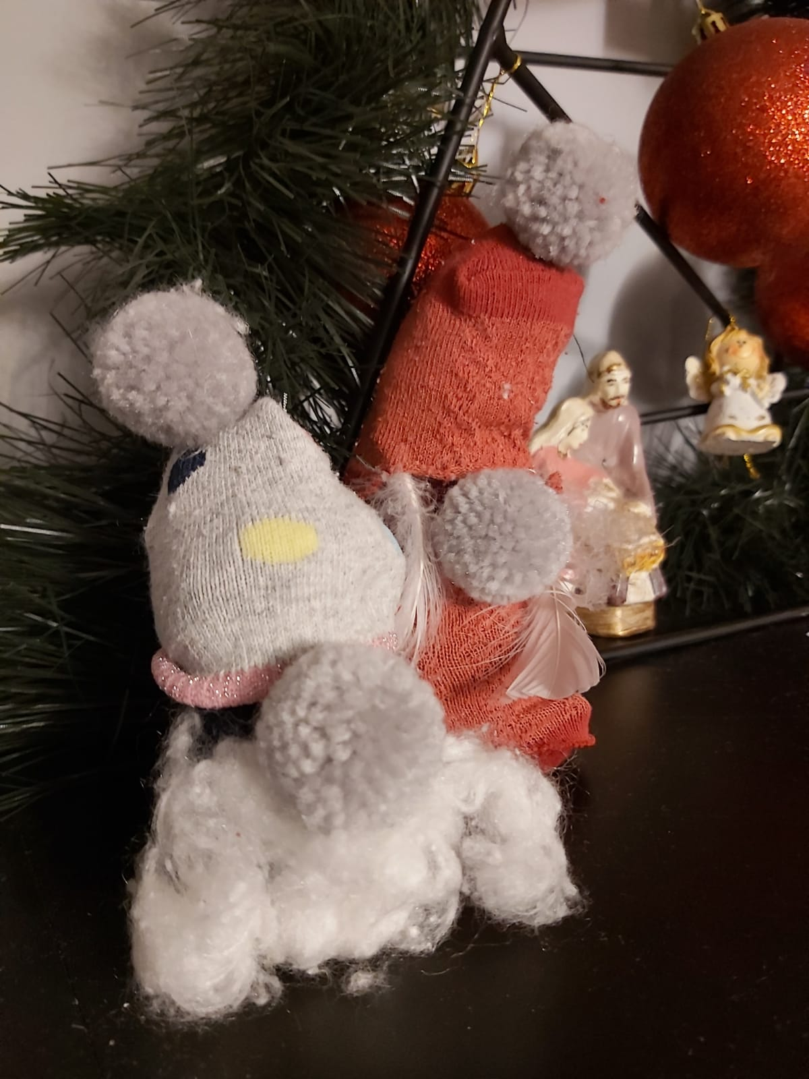
Alicja Otlewska klasa 2

Slide 10
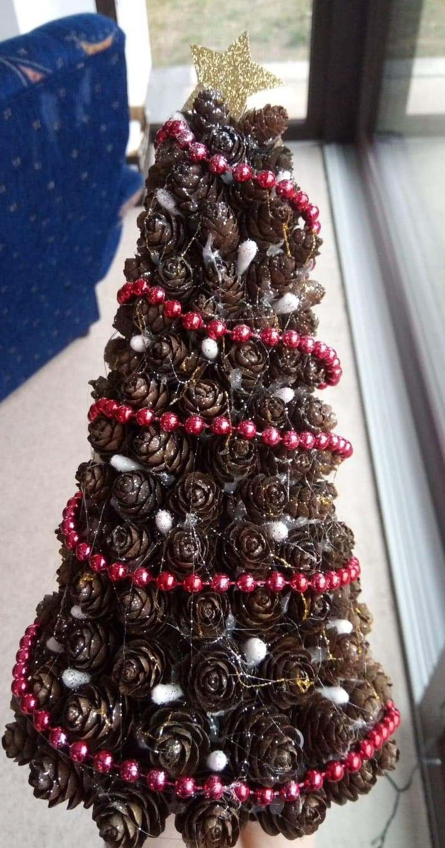
Zuzanna Kreja klasa 3

Slide 11
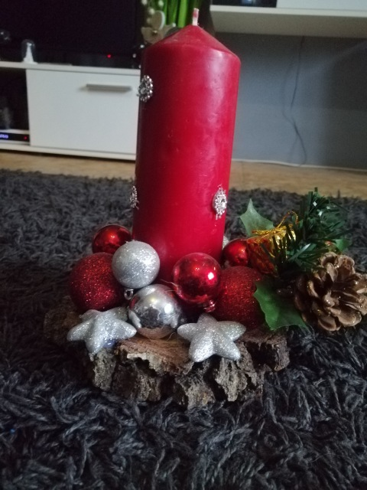
Samanta Smoleńska klasa 3

Slide 12
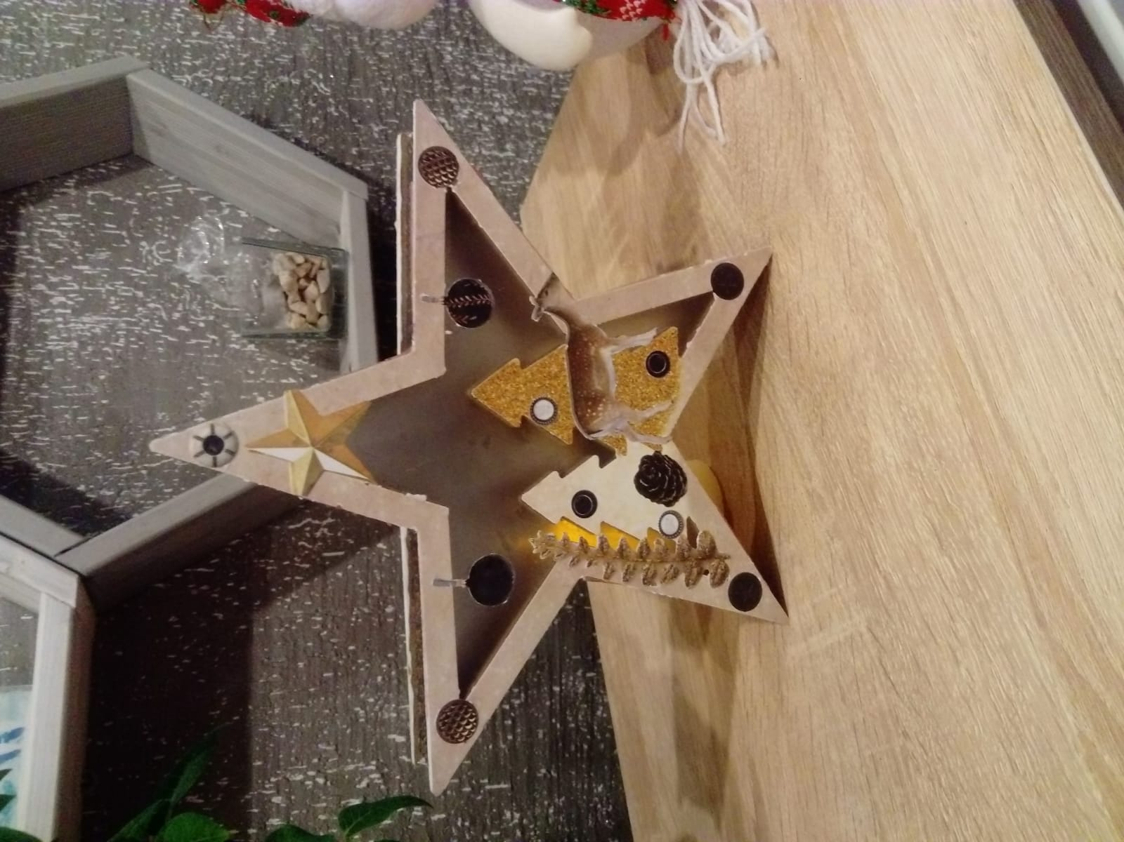
Nikodem Feister klasa 3

Slide 13
Samorząd Uczniowski gratuluje ciekawych pomysłów wszystkim uczestnikom konkursu

Slide 14
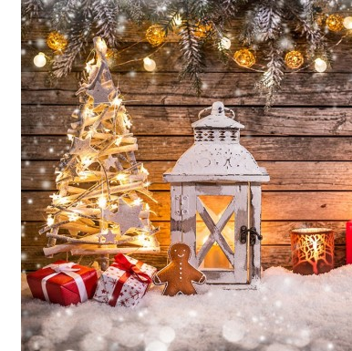
Laureaci konkursu
1 miejsca ex aequo: Dominika Lanzer i Zuzanna Kreja
2 miejsca ex aequo: Wiktor Błędzki i Michał Richert
3 miejsca ex aequo: Alicja Oltewska i Nikodem Feister

